Slide 1
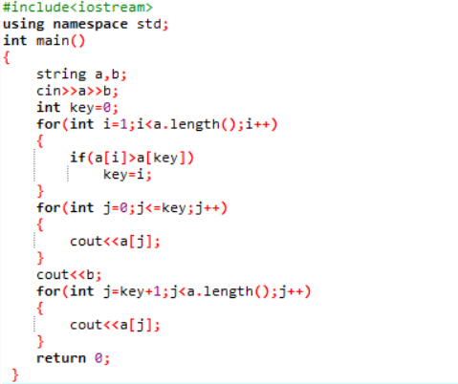
字符串插入
有两个字符串str和substr，str和substr的字符个数不超过10^5，只包含大小写字母和数字。（字符个数不包括字符串结尾处的’\0’。）将substr插入到str中ASCII码最大的那个字符后面，若有多个最大则只考虑第一个。

Slide 2
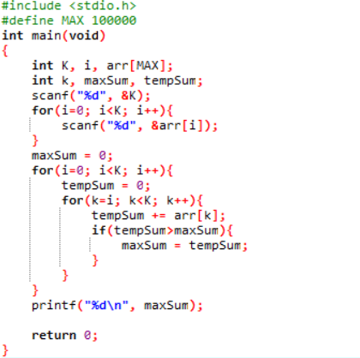
最大子列和问题
给定K个整数组成的序列{ N​1​​, N​2​​, ..., N​K​​ }，“连续子列”被定义为{ N​i​​, N​i+1​​, ..., N​j​​ }，其中 1≤i≤j≤K。“最大子列和”则被定义为所有连续子列元素的和中最大者。例如给定序列{ -2, 11, -4, 13, -5, -2 }，其连续子列{ 11, -4, 13 }有最大的和20。

Slide 3
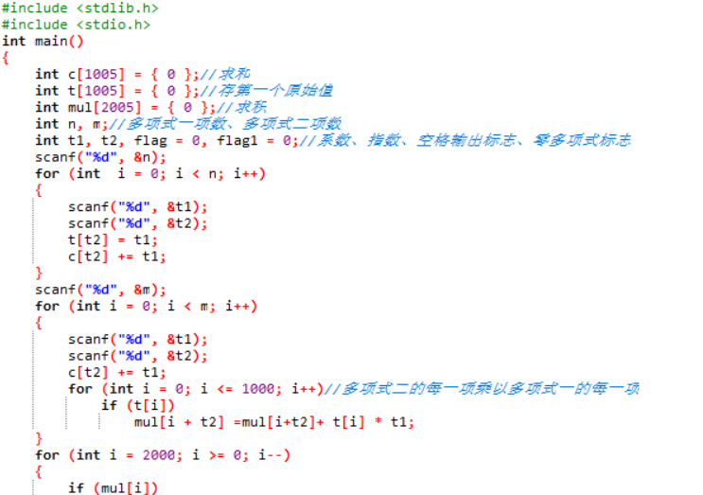
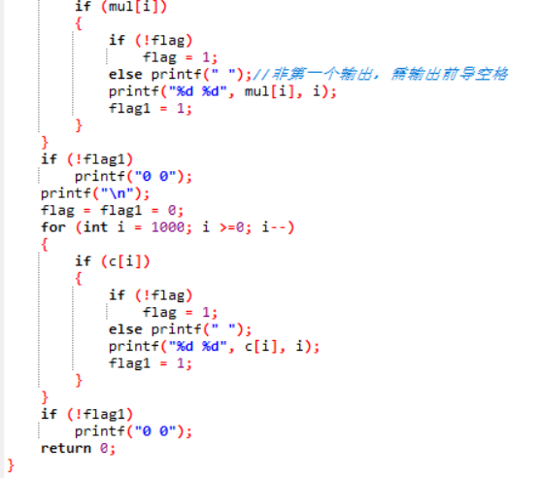
一元多项式的乘法与加法运算

Slide 4
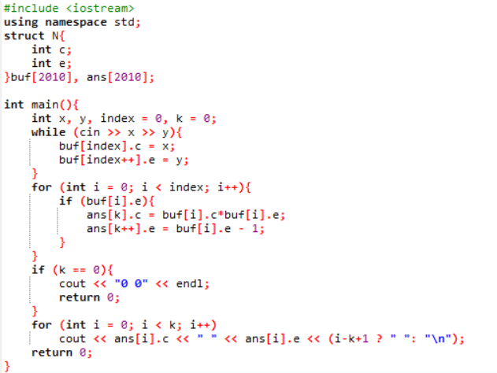
一元多项式求导
输入格式：以指数递降方式输入多项式非零项系数和指数（绝对值均为不超过1000的整数）。数字间以空格分隔。
输出格式：以与输入相同的格式输出导数多项式非零项的系数和指数。数字间以空格分隔，但结尾不能有多余空格。

Slide 5
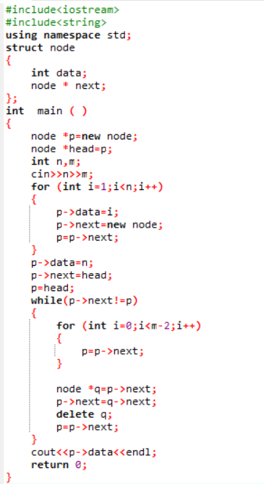
约瑟夫问题
有n只猴子，按顺时针方向围成一圈选大王（编号从1到n），从第1号开始报数，一直数到m，数到m的猴子退出圈外，剩下的猴子再接着从1开始报数。就这样，直到圈内只剩下一只猴子时，这个猴子就是猴王，编程求输入n，m后，输出最后猴王的编号。

